Slide 1
사물인터넷을 이용한 해양 쓰레기 문제 해결방안 계획
pineapple

Slide 2
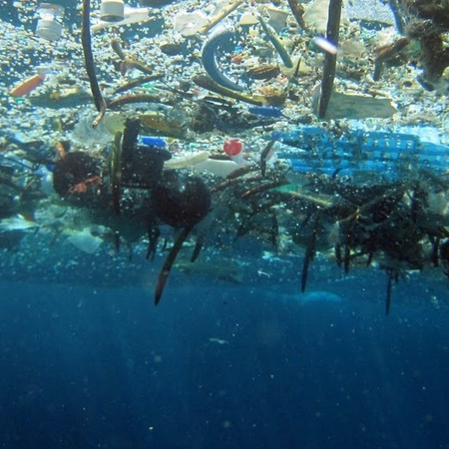
아이디어 개요 및 목적
Notes:
도내 지역사회 문제 중 하나인 해양쓰레기 문제에 대하여 알게 되어서 이를 위한 쓰레기 수거 방안 및 대비 방안이 필요하다고 생각했다. 이때 ‘해파리 포집 기기’라는 아이디어를 보았던 것이 기억나서 이를 해파리 대신 쓰레기에 적용하여 해양쓰레기를 수집해보자 라는 아이디어가 떠올랐다. 또한 단순히 수집하는 것이 아닌 이를 이용하여 무엇을 할 수 있을지 고민하다 이를 분석하면 해양 지역별 쓰레기 배출량을 구할 수 있고 이를 이용해 유의미한 자료를 얻어낼 수 있을 것이라 생각했다.

Slide 3

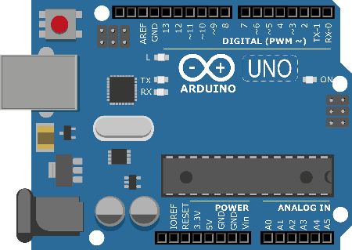
아이디어 개요 및 목적
IoT
Notes:
제주도 내 발생한 지역사회 문제 중 하나인 해양쓰레기 문제를 해결하고자 아두이노를 통해 해양쓰레기를 수거할 수 있는 기기를 설계하였다. 이 기기를 해수욕장의 안전 라인에 설치하여 또한, IoT를 적용하여 수거한 쓰레기의 양을 실시간으로 측정하고 이를 통해 언제 쓰레기를 수거해야 할지 앱을 통해 확인할 수 있다. 실시간으로 측정된 자료를 모아 이에 빅데이터 기술을 적용하여 쓰레기가 많이 발생하는 지역을 알아낼 수 있게 되어 조치를 더 쉽게 취할 수 있도록 한다.

Slide 4
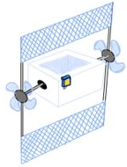
시스템 구성 및 구조
해양쓰레기 수거기
파도에 의한 힘으로 그물망이 돌아간다
그물이 돌아가면서 해양으로 밀려나가는 쓰레기를 수거한다.

Slide 5




Slide 6



Slide 7




Slide 8


Slide 9
주요 기능
해양쓰레기 자동 수거
일정 무게 이상 쓰레기 수거 시,
아두이노 통한 자동 수거 요청
수거된 쓰레기 무게
실시간으로 웹 사이트에 전송
웹 사이트에서 제주도 해안별 쓰레기 수집량 분류
웹 사이트에 수집된 각 해안의 월별 쓰레기
수집량 데이터 통한 쓰레기량 분석
분석 정보 기반의 시기 & 지역별 해당 지역 주변
쓰레기 배출 규제 강화

Slide 10
장치의 특징
지속적인 각 해안별 쓰레기 수거량 데이터 수집
파도의 힘으로 작동하므로
아두이노에서 자료 전송이 가능할 정도의 전력만 필요
태양광 발전 패널 부착 시 외부 전력 공급없이 지속적 가동 가능
수집 데이터를 활용하여 해양쓰레기 주요 발생지역 및
해양쓰레기 발생량 증가일 확인 가능
바다로 유출되는 쓰레기들을 중간에서 수거 가능

Slide 11
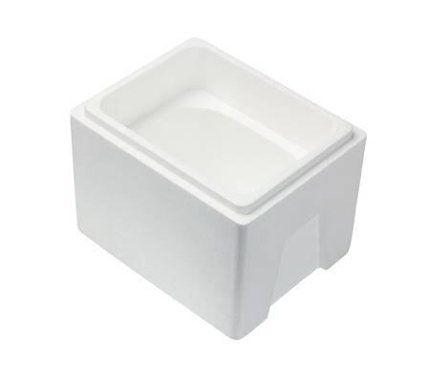
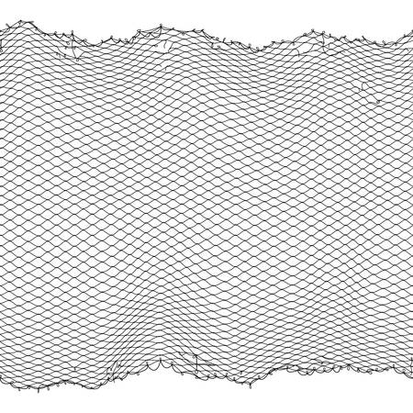
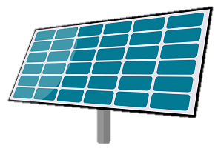
추진 방법
Notes:
본 작품은 스티로폼과, 그물, 아두이노 센서 몇 개만을 이용하여 만들 수 있기 때문에 비용적인 부분에서는 추진하는데 문제가 없을 것으로 보인다. 작품에 필요한 에너지는 태양광판을 이용하여 생산하기 때문에 추가적으로 외부 전력의 공급은 필요가 없어 이 또한 문제가 될 것 같지는 않다. 이 작품에 필요한 데이터들은 쓰레기 수거기에서 자동으로 계속해서 수집하므로 데이터 또한 지속적으로 얻을 수 있을 것으로 보인다. 수거기에서 수집된 자료들은 실시간으로 온라인 상에서 분석되므로 결과를 얻는 것도 큰 문제 없이 가능할 것이다. 이 작품에서 발생할 수 있을 문제로는 쓰레기 수거 과정과 쓰레기 수거기 설치 과정에서 발생할 수 있을 것으로 보인다. 이 문제들은 쓰레기 수거기를 해수욕장의 안전선이 설치된 곳 부근에 설치하고 쓰레기 수거 과정은 해수욕장에 배치된 해양 경비원들이 부담해준다면 해결될 수 있을 것으로 보인다.

Slide 12
기대효과 및 사회적 공헌도
Notes:
실제로 바다에 떠다니는 쓰레기를 제거함과 동시에 쓰레기 발생 빈도 대한 자료를 수집한다는 가장 큰 특징이 있다. 단순히 쓰레기 제거뿐만 아닌 쓰레기에 대한 자료를 수집하여 쓰레기 투기에 대해 통제 강화 등의 추가 조치를 하도록 할 수 있을 것이며, 이는 해양 환경 보전에 큰 도움을 줄 수 있을 것이다. 또한 이 자료들을 통해 해양 쓰레기 문제의 심각성을 명확한 수치적으로 받아들이게 함으로써 사람들의 경각심을 일깨워 쓰레기 발생을 방지할 수 있을 것이다.

Slide 13
참고문헌
https://www.hankookilbo.com/News/Read/202002191575041955
https://www.jejunews.com/news/articleView.html?idxno=2157441
https://ilyo.co.kr/?ac=article_view&entry_id=332039

Slide 14
THANK YOU

